Slide 1
جەنگی نێوان داگیرگاکان و هێزەکانی بەریتانیا
شەڕو پێکدادانەکان دەستیانپێکرد. فەرەنسا بە نهێنی بە چەک هاوکاری شۆڕشگیڕانی ئەمریکای کرد. هەروەک ئیسپانیا و هۆڵەندییەکان هاوکاری شۆڕشگیڕانیان کرد.

Slide 2
یەکەم شەڕو پێکدادانی فەرمی لە نزیک شاری بۆستن روویدا لە شوێنێک کە پێی دەگوترێت ( بنکرهیل) لە یونیوی 1776، کە هەردوولا زیانی گەورەیان بەرکەوت.
جۆرج واشنتن کە بە توانای سەربازیی و ئازا بەناوبانگ بوو، هەوڵیدا هێرشبکاتە سەر بەریتانییەکان لە شاری بۆستن، هەندێک شوێنی کۆنترڵکردوە و بەریتانیا لە بەرگریکردنی شارەکە شکان و جۆرج واشنتن چووە نێو شارەکە.

Slide 3
لە بەرامبەردا ( ولیام هاو) فەرماندەی بەریتانی لە ساڵی 1776 هەوڵیدا لە شاری نیویورک لە شۆڕشگێڕان بدات، سەرکەوتوو بوو لە کۆنترۆڵکردنی. هەروەها (جای کارلتۆن) فەرماندەی ئینگلیزی قەڵای کراون-ی کۆنترۆڵ کرد.

Slide 4
شەڕی سارا توگا
ئەو شەڕە بە یەکێک لە شەڕە یەکلاییکەرەوەکان دادەنرێت لە جەنگی سەربەخۆیی ئەمریکا، هێزەکانی ئەمریکا بەسەر هێزەکانی بەریتانیا لە 17ی ئۆکتۆبەری 1777 سەرکەوتن و پەرش و بڵاویان کردنەوە. ئەو شەڕە چەندین ئەنجامی گرنگی هەبوو، لەوانە:

Slide 5
پەکخستنی تەواوی هێزەکانی بەریتانیا.
فەرەنسا راگەیاند دەچێتە ناو جەنگ و پشتیوانی لە شۆڕشگێڕان دەکات.
ئیسپانیا جەنگی لەدژی بەریتانیا و چوونە پاڵ شۆڕشگێڕانی راگەیاند.

Slide 6
فەرەنسا بە فەرمی دانینا بە سەربەخۆیی ویلایەتە یەکگرتووەکانی ئەمریکا لە 6ی شوباتی 1778، چووە نێو هاوپەیمانی سەربازی لە دژی بەریتانیا.
هۆڵەندا دانینا بە سەربەخۆیی ویلایەتە یەکگرتووەکانی ئەمریکا و هاوکاری شۆڕگێڕانی کرد لە جەنگی دژی بەریتانیا.
زیادبوونی هاوسۆزی رای گشتی ئەوروپی بۆ شۆڕشگێڕە ئەمریکییەکان و شۆڕشەکەیان.

Slide 7
شەڕ یۆرک تاون 1781
شاری یۆرک تاون، گەورەترین پێگەی پتەوی سوپای بەریتانی بوو. شۆڕشگێڕان بەسەرۆکایەتی جۆرج واشنتن توانیان گەرۆمای بدەن، ئینگلیزەکانیش ناچار بوون خۆیان بەدەستەوەبدەن. ئەو شکستەی هێزەکانی بەریتانیا بە شەڕێکی یەکلارەوە دادەنرێت لە مێژووی شۆڕشی ئەمریکادا. کۆتایی ئەو جەنگە رێژخایەنە بوو، کە ئەمریکا لە دژی بەریتانیا بەرپایان کردبوو.

Slide 8
ئەنجامەکانی ئەو شەڕە:
کۆتایی هێنان بە ململانێی جەنگی نێوان هەردوولا.
کشانەوەی هەموو هێزەکانی بەریتانیا لە سەرجەم شوێنەکانی بەریتانیا.
دەستکرا بە دانووستاندنی ئاشتی نێوان هەردوولا لەبارەی سەرجەم پارسە گرنگەکان لەوانە؛ پرسی ( سەربەخۆیی تەواو بەبێ کەموکوڕی، پرسی بەندەر و کەشتییەکان و قەرزەکان و بابەتی دیکە.

Slide 9
واژۆکردنی پەیماننامەی پاریس یاخود سوڵحی پاریس 1782
دوای چەندین گفتوگۆ و دانووستاندن لە نێوان بەریتانیا و شۆڕشگێڕان لە ساڵی 1782 ئاگریبەست یاخود سوڵحی پاریس واژۆکرا. بەریتانیا دانینا بە سەربەخۆیی ویلایەتە یەکگرتووەکانی ئەمریکا لەو ناوچەیەی درێژدەبێتەوە لە کەنەدا لە باکوور تاوەکو هێڵی پارنی 13 باکوور. سازشی لە فلۆریدا و دوورگەی مینورقە کرد بۆ ئیسپانیا لەبەرامبەر وەرگرتنی دوورگەی بەهاما.

Slide 10
هەروەها سازشی لە دوورگەی سانت لوشیا لە بەرامبەر گەڕاندنەوەی هەندێک دوورگەی کاریبی کە فەرەنسای داگیری کردبوو، لەگەڵ هەندێک بەندەری کەنداوی هدسۆن بۆ سەروەریی بەریتانیا

Slide 11
ئەنجامەکانی شۆڕشی ئەمریکی
دەکرێت هەندێک ئەنجام بخەینەڕوو کە بەهۆی جەنگی سەربەخۆیی ئەمریکی بوون، لەوانە:
شۆڕشی ئەمریکا 1782 هۆکاری راستەوخۆی هەڵگیرسانی شۆڕشی فەرەنسی بوو لە 1789.
بڵاوبوونەوەی شۆڕشی ئەمریکی لە نێو دانیشتوانی ئەمریکای لاتینی.
هاندانی داگیرگەکانی بەریتانیا لە ئاسیا و ئەفریقا بۆ ئەوەی دەست بە شۆڕش لە دژی بەریتانیا بکەن.

Slide 12
شۆڕشی ئەمریکی بووە سیمبولێک بۆ نوێ بوونەوە لە هەموو شتێك بەپێچەوانەی ئەوروپای کۆن.
کۆچکردنی دانیشتوانی ئەوروپا بەمەبەستی کارکردن بۆ ئەمریکا و نیشتەجێبوونی هەمیشەیی.
داگیرگاکانی ئیسپانیا لە ئەمریکا باشوور وەک ویلایەتە یەکگرتووەکانی ئەمریکا لە ئیستعماری ئەوروپی دەربازیان بوو.

Slide 13
جەنگی ئەمریکا فاکتەرێکی یەکخستنی هەوڵەکانی ئەمریکا و لێتێگەیشتن بوو لەبارەی سەربەخۆی و یەکڕیزیان.
جەنگ ترس لە دڵی زۆر لە ئەمریکییەکان رەواندەوە، کە لەبەرامبەر یەکدی هەیان بوو.

Slide 14
دەستووری ئەمریکا
ویلایە یەکگرتووەکانیە ئەمریکا بۆ ماوەیەک لە رەوشێکدا بوو، کە حکومەتی ناوەندی گشتی بوونی نەبوو، بوونی ئەو حکومەتە پشت بە دەستووری گشتی دەبەستێت بۆ رێکخستنی کاروبارەکان. لە 1787 ئەمریکا دەستی بەرکارکردن لەسەر گەڵاڵەکردنی دەستوور کرد.

Slide 15
لایەنە گشتییەکان لەبارەی دەستوور بەم شێوەیە بوو:
پاراستنی مادە سەرەکییەکان کە بەڵگەنامەی سەربەخۆیی دا هاتووە وەک مافی رەوای دانیشتوان.
گەل مافی خۆیەتی سەرپەرشتی دەسەڵاتی جێبەجێکردن و چاودێری بکات.
گرنگیدان بە دەرخستنی ئومەی بەهێزی ئەمریکا.

Slide 16
جەختکردنەوە لەسەر پرەنسیپی دیموکراسی.
کارکردن لەسەر بەردەوامی یەکێتی نێوان ویلایەتەکانی ئەمریکا.
کارکردن بۆ فەراهەمکردنی ئازادی و سەروەریی ناوخۆیی هەر ویلایەتێکی ئەمریکی.

Slide 17
کۆنگریس دەسەڵاتی بەهێزی هەبێت.
سەرۆکی دەوڵەت دەسەڵاتی فراوانی هەیە.

Slide 18
هێڵە گشتییەکانی دەستووری ئەمریکی:
دەقی دەستووری نوێی عێراق بەم شێوەیە:
دەسەڵاتی یاسادانان پێکهاتووە لە دوو ئەنجوومەن، یەکەم: ئەنجوومەنی پیران. دووەم: ئەنجوومەنی نوێنەران. هەردوو ئەنجوومەنەکە بە کۆنگریسی ئەمریکا دەناسرێت.
هەڵبژاردنی سەرۆکی ویلایەتە یەکگرتووەکانی ئەمریکا بۆ ماوەی چوار ساڵ دەبێت و دەسەڵاتی فراوانی دەبێت.

Slide 19
دامەزراندنی دادگای باڵا کە دەسەڵاتی دادوەریی لەدەست دەبێت.
پێدانی ئازادی بە تاکی ئەمریکی لە ئایین، ئاینزا، قسە، رۆژنامە، کۆبوونەوە، پاراستنی سەرو ماڵی.
یاساکان دەخرێنەبەردەم ئەنجوومەنی دادوەریی پێش ئەوەی پەسندبکرێت، ئەمەش بە مەبەستی هاوتابوونیان لەگەڵ دەستوور.

Slide 20
ئەمانە هێڵە گشتییەکای دەستوور ئەمریکی نوێ بوون. پرسێکی گرنگ لەو دەستووەردا جیاکردنەوەی هەرسێ دەسەڵاتەکەیە لە یەکدی، جێبەجێکردن، یاسادان و دادوەریی، هەریەک لەمانە پسپۆری خۆیان هەیە، بەبێ ئەوەی دەسەڵاتەکانی دیکە پێشلکبات.

Slide 21
دەسەڵاتی یاسادانان
ئەم دەسەڵاتە لە هەردوو ئەنجوومەنی نوێنەران و ئەنجوومەنی پیران پێکدەهێنێت، بە هەردوو ئەنجوومەنەکەش دەگوترێت، کۆنگریس.
هۆکاری سەرەکی لە پێکهێنانی ئەم دوو ئەنجوومەنە لەلایەک پاراستنی هاوسەنگی نێوان ویلایەتە گەورەکان و بچووکەکان و لەلایەکی دیکەوە دەرخستنی شێوەی ( دەوڵەتی فیدرالی بوو).

Slide 22
یەکەم: ئەنجوومەنی پیران
2 ئەندام لە هەر ویلایەتێک
ماوەی ئەندامییەتی 6 ساڵە
تەمەنی نابێت لە 30 ساڵ کەمتربێت.
9 ساڵ بەسەر دانیشتنی لەو ویلایەتە تێپەڕبێت

Slide 23
ئەنجوومەنی نوێنەران
ڕاستەوخۆ لەلایەن گەلە هەڵدەبژێرێت
هەر ئەندامێک نوێنەرایەتی 30 هەزار کەس دەکات
ماوەی ئەندامییەتی 2 ساڵە
بەربژێر دەبێت 25 ساڵ کەمتر نەبێت
هەڵگری رەگەزنامەی ئەمریکی بێت
نابێت ماوەی بەدەستهێنانی رەگەزنامەکەی 7 ساڵ کەمتربێت

Slide 24
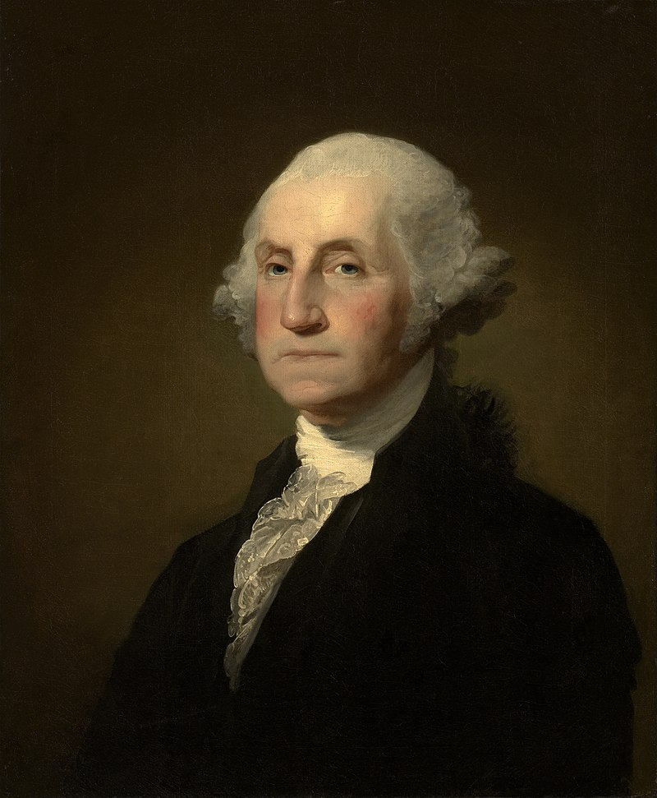
سەردەمی جۆرج واشنتن (١٧٨٩-١٧٩٧)

Slide 25
سەردەمی جۆرج واشنتن (١٧٨٩-١٧٩٧)
کۆنگریس بە زۆرینەی دەنگ لە 30ی نیسانی 1789 بە سەرۆک کۆمار هەڵیبژارد.
ئەلیکسەندەر هامڵتۆن وەزیری دارایی
تۆماس جیفرسۆن وەزیری دەرەوە
وەزارەتی جەنگ جەنەراڵ هێنری نوکس
ئەدمۆندراندۆلف، چاودێری گشتی
دامەزراندنی دادگای باڵای دامەزراند و جۆن جای بە سەرۆکی دادگا هەڵبژێردرا

Slide 26
سێ بەڕێوەبەرایەتی و سیانزە دادگای دیکە لە ویلایەتەکان دامەزراند.
رووبەڕووی قەیرانی دارایی بووەوە، ئەلیکسەندەر هامڵتۆن لە ١٧٩١ بانکی نیشتمانی دامەزراند و لقی لە ویلاتەکان کردەوە، ئەمەش لە ڕێی قەرزکردنی پارە لە ویلاتەکاندا.
خانەی سکەلێدانی دامەزراند
باجی لە پێناوی پاراستنی بەرووبوومی ناوخۆی گومرگی بەسەر شتوومەکە دەرەکییەکاندا سەپاند.

Slide 27
یەکەم هەمواری دەستوور لە 15ی کانوونی یەکەمی 1791 لەسەردەمی ئەودا پەسندکرا.
10 بەند بۆ دەستوور زیادکرا کە بەیاننامەی مافەکان دەناسرێت
.
لە ١٧٩١ سیستەمی بانکی نیشمانی دامەزرا.
لە ١٧٩٢ پۆستەخانە لەلایەن کۆنگریس دامەزرا.

Slide 28
دوای تەواوکردنی چوار ساڵ، جارێکی دیکە خۆی بەربژێر کردەوە و بە سەرۆکی وڵات هەڵبژێردرایەوە.
لە ساڵی ١٧٩٤ لە رۆژئاوای پەنسلڤانیا شۆڕشێک سەری هەڵدا،کە بە شۆڕشی ویسکی ناودەبرێت، ئەوەش لە ئەنجامی ئەو باجە زۆرانەی حکومەت سەری هەڵدا کە خرابووە سەر بەرووبوومەکان بە تایبەتی ویسکی، بەڵام جۆرج واشنتن و ئەلیکسەندەر هامڵتۆن توانیان بەهۆی سوپاوە شۆڕشەکە سەرکووت بکەن و دایمرکێننەوە

Slide 29
سیاسەتی دەرەوە
فەرەنسا
ئەو ساڵەی جۆرج واشنتن دەسەڵاتی گرتە دەست هەمان ساڵ شۆڕشی فەرەنسا بەرپا بوو، دەسەڵاتی پاشایەتی بۆربۆن کۆتایی هات.
فەرەنسا و ئەمریکا بەپێی رێککەوتنی ساڵی ١٧٧٨ هاوپەیمان بوو.
جۆرج واشنتن بێلایەنی پاراست

Slide 30
ئینگلتەرا
پەیوەندییەکان باش نەبوون
ئینگلتەرا چەند سەنتەر و قەڵایەکی لە باکووری رۆژئاوای ویلایەتە یەکگرتووەکان هەبوو
هانی هیندییە سوورەکان دەدا لە دژی ئەمریکییەکان بۆ گەڕاندنەوەی ناوچەکانیان
لە دەریا کەشتییەکان رێگریان لە کەشتی ئەمریکا دەکرد

Slide 31
لە ساڵی 1794 جۆرج واشنتن، جۆن جای نارد بۆ چارەسەرکردنی کێشەی دەریا، ئەوەبوو پەیماننای لەگەڵ بەستن کە دەسەڵاتی ئینگلیزی لە ناوچەکانی رۆژئاوا چۆڵ کرد.
بەڵام باسی کێشەی دەریایی نەکرد ئەمەش ئەمریکییەکانی توڕە و ناڕەزایی کرد. ئەم پەیمانە بووە هۆی وروژاندنی فەرەنسییەکان کە ئینگلیزەکان لە دژیان دەجەنگان

Slide 32
ئیسپانیا
پەیماننانەی لەگەڵ ئیسپانیان مۆرکرد، کە بەپێی پەیمانناکە سنووری ئیسپانیای دیاری کرد، مافی دەریاوانی لە رووباری میسیسپی بەدەستهێنا، لەگەڵ مافی داگرتنی بارە کەشتییەکان لە بەندەری (نیوئۆلیانز) ئەم پەیماننامە بە پەیماننامەی (پاینکنی) دەناسرێت.

Slide 33
پارتایەتی لە ئەمریکا
لەسەرەتادا پارت لە دروستکردن و دامەزراندنی وڵات بوونی نەبوو.
دروستبوونی پارتەکان دەگەڕێتەوە بۆ پێکهێنانی یەکەم حکومەتی دوای شۆڕش.
پارتی فیدرالی وەک یەکەمین پارت لە ویلایەتە یەکگرتووەکانی ئەمریکا لە ساڵی ١٧٨٧ دروستبوو، لە سەرووبەندی پرۆسەی چەسپاندنی دەستوور بە سەرۆکایەتی (ئەلیکسەندەر هاملتۆن).

Slide 34
داوای کەمکردنەوەی دەسەڵاتی زۆرینەی گەلیان دەکرد، لە بەرامبەردا لەگەڵ دامەزراندنی حکومەتێکی یەکگرتووی ناوەندی بەهێزی فیدرالی بوون.
داوایان دەکرد شیکردنەوە و لێکدانەوەی فراوانتر بۆ دەستوور بکرێت و دەسەڵات و مافی زیاتر بە دەسەڵاتی ناوەند بدرێت.
بۆ ناڕەزاییەکانی دژە فیدراڵییەکان سەبارەت بە دەستوور وەڵامیان لە چەند خاڵێک چڕکردبووەوە:

Slide 35
یەکەم: رێگەنەدان بەهیچ پارتێک بۆ کۆنترۆڵنەکردنی سیاسەتی یەکێتی فیدرالی.
دووەم:گەرەنتیدان بۆ دابەشکردنی هەرسێ دەسەڵاتی ( جێبەجێکردن، یاسادان و دادوەریی).
سێیەم: دەستوور گەرەنتی ئەوەی تێیدایە مافی ویلایەتەکان بپارێزرێت و دەسەڵاتیان پێدەدات.
چوارەم: ڕەشنووسی (یاسای مافەکان) دەخرێتە ناو ناوەڕۆکی دەستوورەوە.

Slide 36
فیدراڵییەکان لە یەکەم و دووەم پۆستی سەرۆککۆماردا سەرکەوتن، بەڵام ئەو سەرکەوتنە زۆری نەخایاند و لە کاروباری سیاسی وڵات بەردەوام نەبوو لە ١٨١٦ ئەو پارتە کۆتایی هات. ئیدی سیستەمی یەک پارتی دەستی بەسەر وڵات داگرت.

Slide 37
پارتی دژە فیدراڵی
جیفرسۆن دامەزرێنەری پارتی دژە فیدراڵی، کە لە سەردەمی جۆرج واشنتن وەزیری دەرەوە بوو.
ئەو پارتە دەیویست بیروباوەڕەکانی شۆڕش زیندووبکاتەوە.
لە ساڵی ١٨٠٠ جیفرسۆن هەڵبژێردرا پۆستی سەرۆک کۆماری ویەکەم سەرۆک بوو لەسەر لیستی دژە فیدراڵی کە هەڵبژێردراوە. لەو ساڵە ئەو پارتە بەتەواوی لە دای
ک بوو. بۆ یەکەم جار پرەنسیپی بەرهەڵستکاریی لە شێوەی پارتدا خۆی بینیەوە و سیستەمی پارتی بەشێوەی فەرمی لە ویلایەتە یەکگرتووەکانی ئەمریکا دانی پێدانرا.

Slide 38
پارتی دیموکرات
بنەچەی ئەو پارتە، پارتی کۆماریی- دیموکراسی، لە ساڵی 1792 لەلایەن تۆماس جفرسۆن و جیمس مادیسۆن و دامەزراوە کە نەیاری بیری فیدرڵی بوون لە سیاسەتی ئەمریکا .

